Slide 1
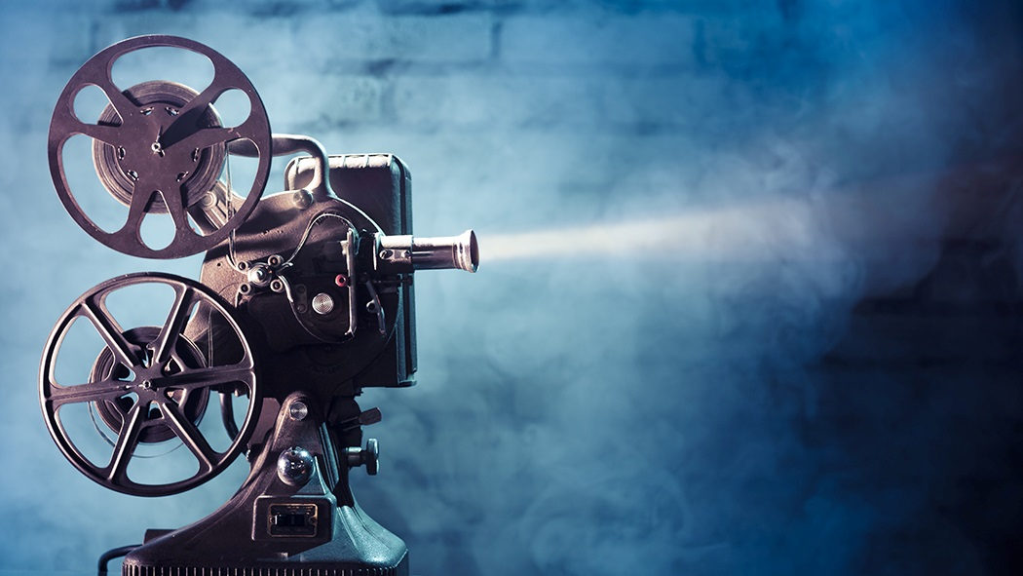

电影影像的历史、现状与未来
演讲人：王春水
Notes:
北大门卫三问题

Slide 2
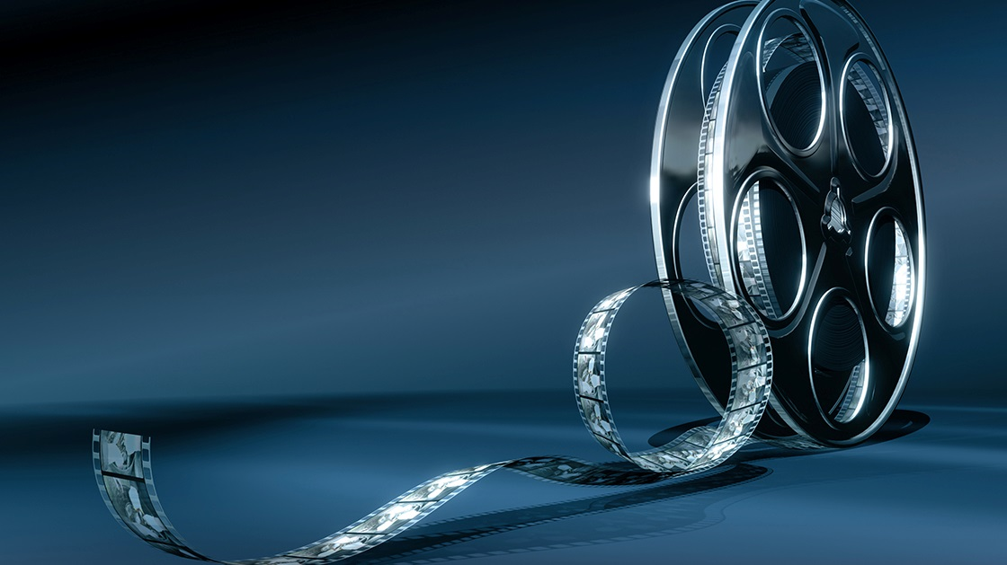
0
从硅谷到硅谷

Slide 3
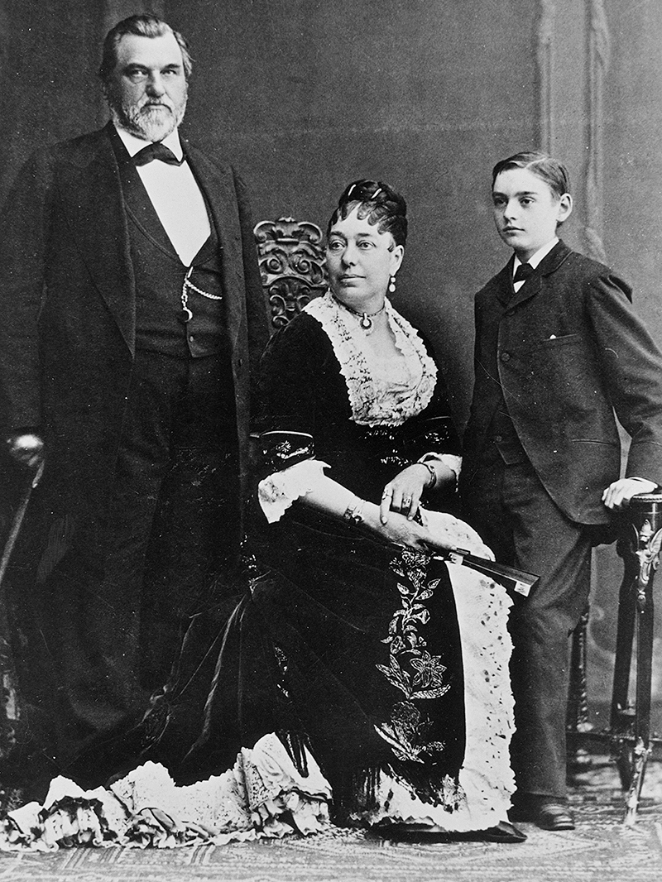
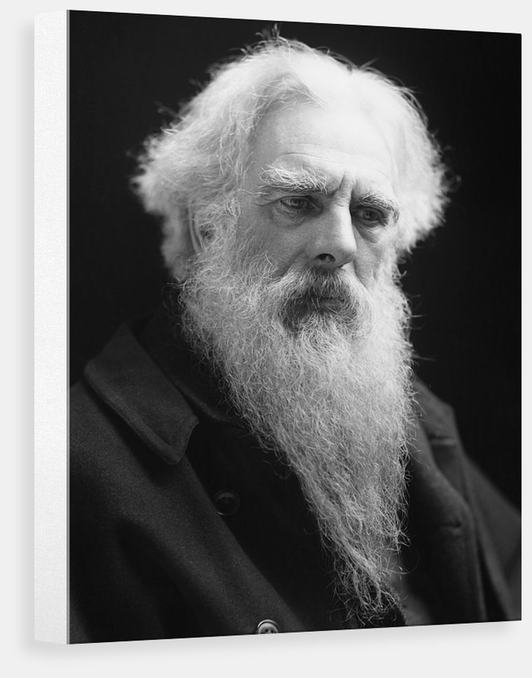
Notes:
１８７２年，铁路大王、加州州长斯坦福跟人打赌说，在马飞跑时，有一瞬间四脚同时离开地面。就为了这件琐细小事，铁路大王掷下了两万五千美元的赌注，这笔钱在当时可是一个天文数字。然后他找着名的摄影师穆布里奇来为自己作证。穆布里奇原是英国人，随着淘金大潮移民到了加州，拍摄了许多加州的野外风光而名声大噪。穆布里奇受斯坦福之雇开始研究马的运动，却不幸卷入了一桩谋杀案：他把他的妻子的情人给杀了。穆布里奇最终以精神暂时失常为由被判无罪，研究工作却被耽搁了。直到１８７７年，在经过许多次不成功的尝试后，穆布里奇才找到了解决办法：在赛马跑道的旁边一字排开放上十二架照相机，又在跑道的中间横空拉上丝线，丝线的一端连着照相机的快门。当马跑过来时，踢断了丝线，也同时拉动了快门，而纪录下了马的瞬间运动。这些照片证明了，的的确确，马在飞跑时会四脚离开地面，铁路大王的钱袋里又多了两万五千美元。但是这些照片的用途并不只是用来打赌。穆布里奇进一步发现，如果把这一系列马奔跑的照片连在一起绕在一个转动的轮子上用幻灯放映，就可以重现马飞跑的情景。在１８７９年，他发明了一台用于放映这些“活动画片”的机器，此后又花了二十年的时间拍摄了一系列纪录各种动物以及人的运动的照片。
也许我们可以把这些活动画片视为电影的雏型，但是穆布里奇是用了许多台（而不是一台）照相机来纪录一系列的动作的，每一个画格就需要一台照相机

Slide 4
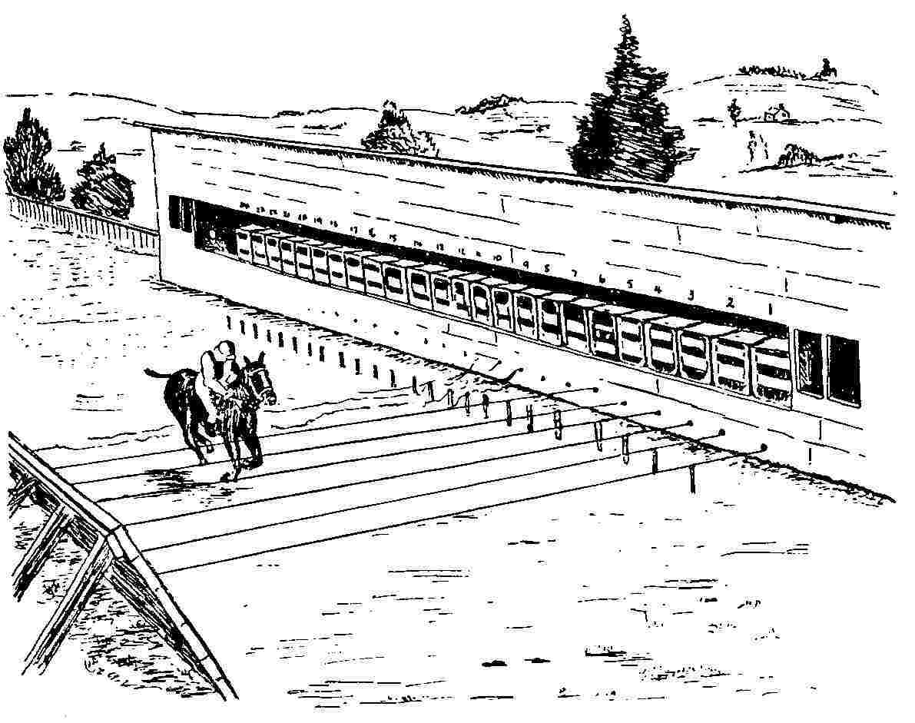
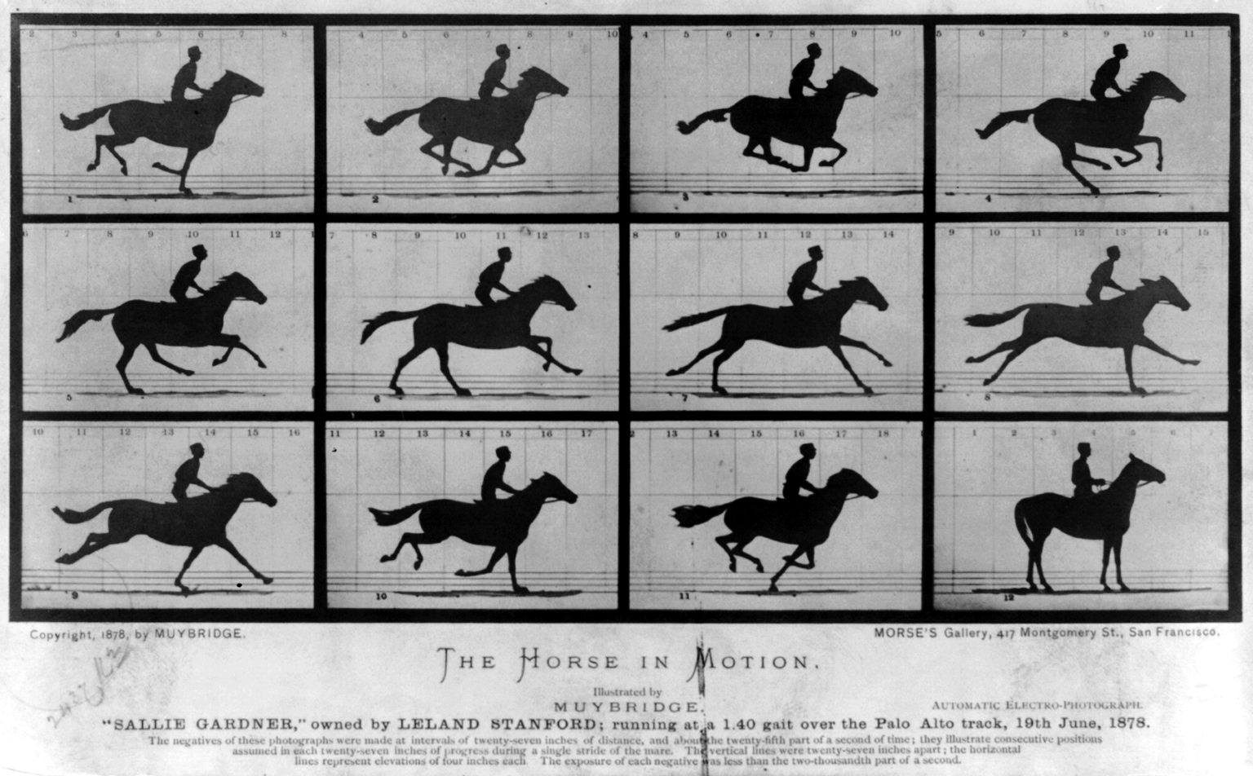
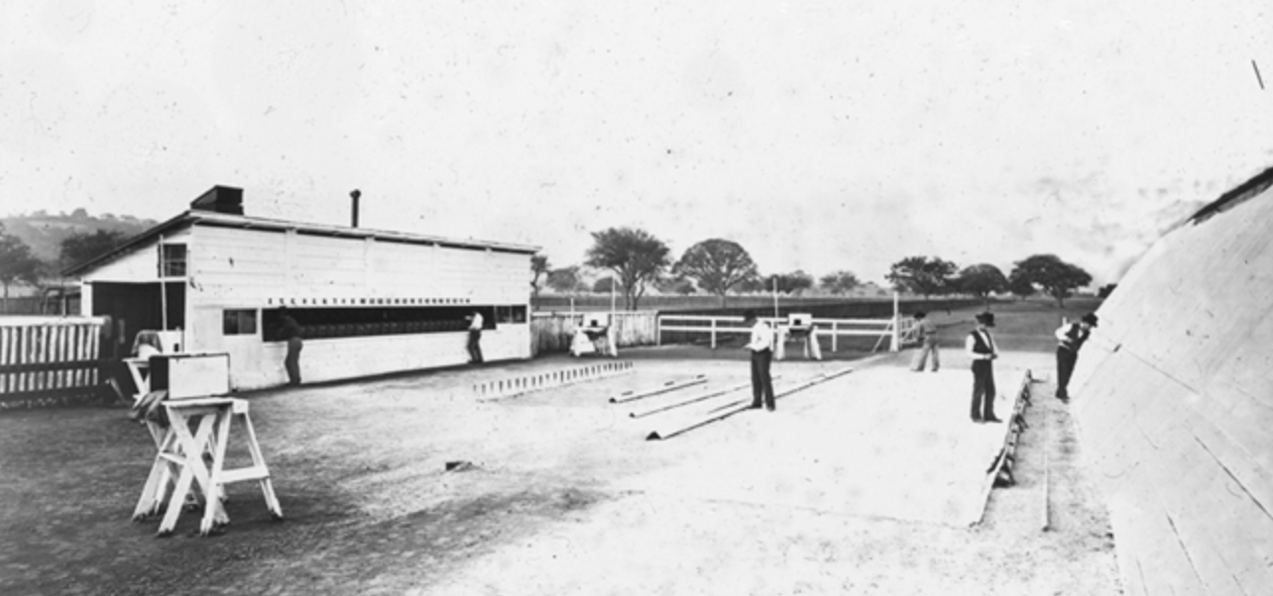
Notes:
１８７２年，铁路大王、加州州长斯坦福跟人打赌说，在马飞跑时，有一瞬间四脚同时离开地面。就为了这件琐细小事，铁路大王掷下了两万五千美元的赌注，这笔钱在当时可是一个天文数字。然后他找着名的摄影师穆布里奇来为自己作证。穆布里奇原是英国人，随着淘金大潮移民到了加州，拍摄了许多加州的野外风光而名声大噪。穆布里奇受斯坦福之雇开始研究马的运动，却不幸卷入了一桩谋杀案：他把他的妻子的情人给杀了。穆布里奇最终以精神暂时失常为由被判无罪，研究工作却被耽搁了。直到１８７７年，在经过许多次不成功的尝试后，穆布里奇才找到了解决办法：在赛马跑道的旁边一字排开放上十二架照相机，又在跑道的中间横空拉上丝线，丝线的一端连着照相机的快门。当马跑过来时，踢断了丝线，也同时拉动了快门，而纪录下了马的瞬间运动。这些照片证明了，的的确确，马在飞跑时会四脚离开地面，铁路大王的钱袋里又多了两万五千美元。但是这些照片的用途并不只是用来打赌。穆布里奇进一步发现，如果把这一系列马奔跑的照片连在一起绕在一个转动的轮子上用幻灯放映，就可以重现马飞跑的情景。在１８７９年，他发明了一台用于放映这些“活动画片”的机器，此后又花了二十年的时间拍摄了一系列纪录各种动物以及人的运动的照片。
也许我们可以把这些活动画片视为电影的雏型，但是穆布里奇是用了许多台（而不是一台）照相机来纪录一系列的动作的，每一个画格就需要一台照相机

Slide 5
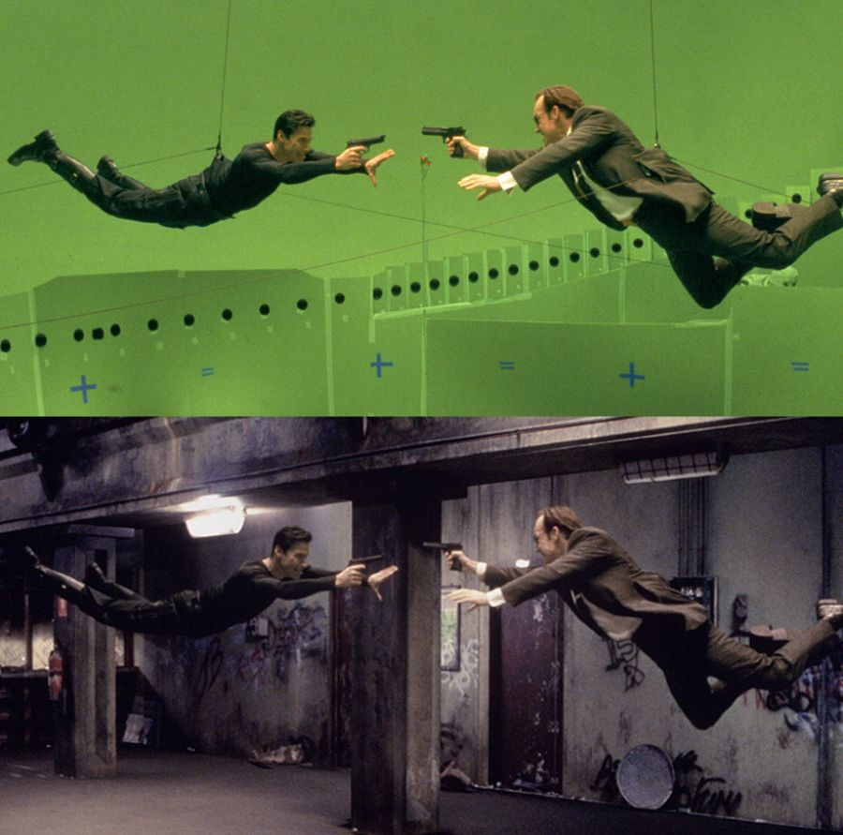
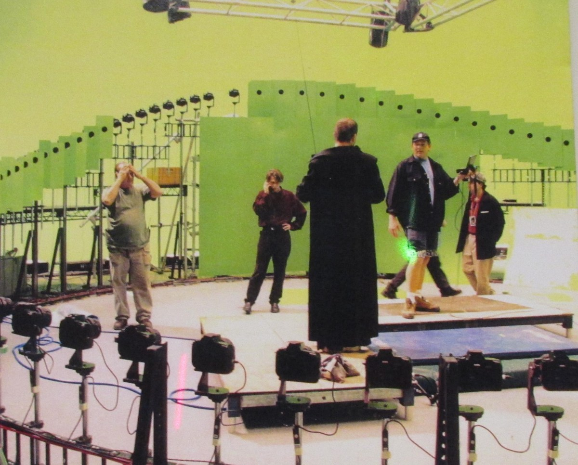
Notes:
１８７２年，铁路大王、加州州长斯坦福跟人打赌说，在马飞跑时，有一瞬间四脚同时离开地面。就为了这件琐细小事，铁路大王掷下了两万五千美元的赌注，这笔钱在当时可是一个天文数字。然后他找着名的摄影师穆布里奇来为自己作证。穆布里奇原是英国人，随着淘金大潮移民到了加州，拍摄了许多加州的野外风光而名声大噪。穆布里奇受斯坦福之雇开始研究马的运动，却不幸卷入了一桩谋杀案：他把他的妻子的情人给杀了。穆布里奇最终以精神暂时失常为由被判无罪，研究工作却被耽搁了。直到１８７７年，在经过许多次不成功的尝试后，穆布里奇才找到了解决办法：在赛马跑道的旁边一字排开放上十二架照相机，又在跑道的中间横空拉上丝线，丝线的一端连着照相机的快门。当马跑过来时，踢断了丝线，也同时拉动了快门，而纪录下了马的瞬间运动。这些照片证明了，的的确确，马在飞跑时会四脚离开地面，铁路大王的钱袋里又多了两万五千美元。但是这些照片的用途并不只是用来打赌。穆布里奇进一步发现，如果把这一系列马奔跑的照片连在一起绕在一个转动的轮子上用幻灯放映，就可以重现马飞跑的情景。在１８７９年，他发明了一台用于放映这些“活动画片”的机器，此后又花了二十年的时间拍摄了一系列纪录各种动物以及人的运动的照片。
也许我们可以把这些活动画片视为电影的雏型，但是穆布里奇是用了许多台（而不是一台）照相机来纪录一系列的动作的，每一个画格就需要一台照相机

Slide 6
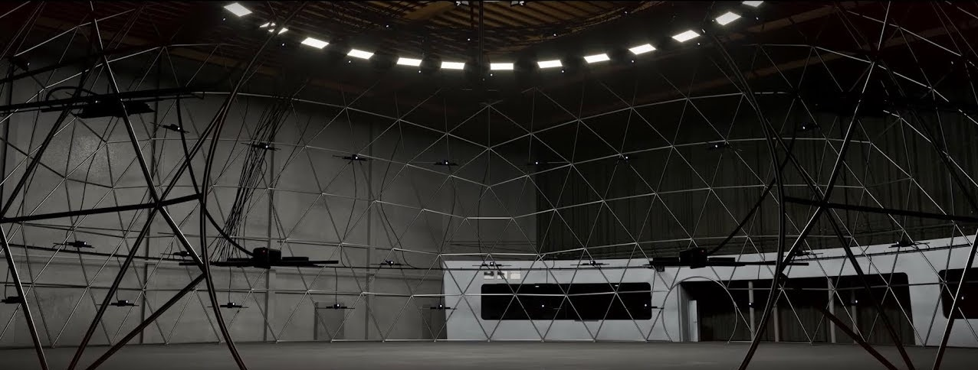
Notes:
１８７２年，铁路大王、加州州长斯坦福跟人打赌说，在马飞跑时，有一瞬间四脚同时离开地面。就为了这件琐细小事，铁路大王掷下了两万五千美元的赌注，这笔钱在当时可是一个天文数字。然后他找着名的摄影师穆布里奇来为自己作证。穆布里奇原是英国人，随着淘金大潮移民到了加州，拍摄了许多加州的野外风光而名声大噪。穆布里奇受斯坦福之雇开始研究马的运动，却不幸卷入了一桩谋杀案：他把他的妻子的情人给杀了。穆布里奇最终以精神暂时失常为由被判无罪，研究工作却被耽搁了。直到１８７７年，在经过许多次不成功的尝试后，穆布里奇才找到了解决办法：在赛马跑道的旁边一字排开放上十二架照相机，又在跑道的中间横空拉上丝线，丝线的一端连着照相机的快门。当马跑过来时，踢断了丝线，也同时拉动了快门，而纪录下了马的瞬间运动。这些照片证明了，的的确确，马在飞跑时会四脚离开地面，铁路大王的钱袋里又多了两万五千美元。但是这些照片的用途并不只是用来打赌。穆布里奇进一步发现，如果把这一系列马奔跑的照片连在一起绕在一个转动的轮子上用幻灯放映，就可以重现马飞跑的情景。在１８７９年，他发明了一台用于放映这些“活动画片”的机器，此后又花了二十年的时间拍摄了一系列纪录各种动物以及人的运动的照片。
也许我们可以把这些活动画片视为电影的雏型，但是穆布里奇是用了许多台（而不是一台）照相机来纪录一系列的动作的，每一个画格就需要一台照相机

Slide 7
1
电影

Slide 8




什么是电影？

Slide 9
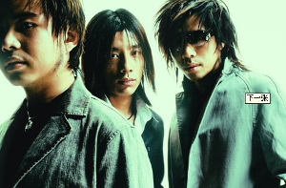

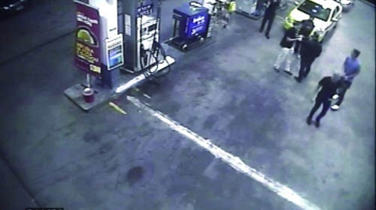

什么是电影？

Slide 10
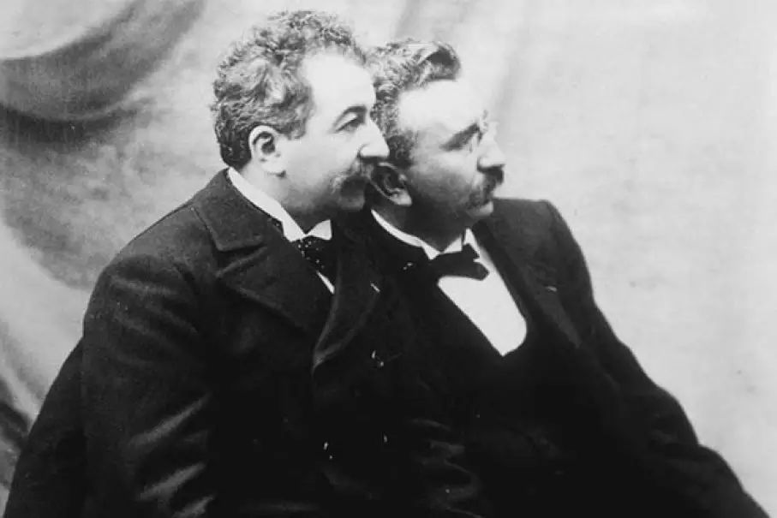
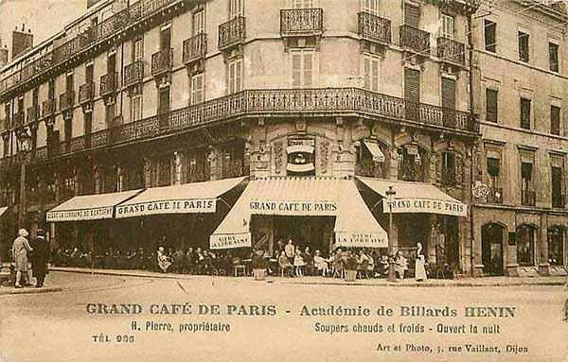
电影的发明：1895.12.28

Slide 11
电影的发明：1895.12.28
1. 工厂大门（La Sortie de l‘Usine Lumière à Lyon） 2. 水浇园丁（Le Jardinier / l’Arroseur Arrosé） 3. 摄影协会成员到达（Le Débarquement du Congrès de Photographie à Lyon） 4. 马戏（La Voltige） 5. 钓金鱼（La Pêche aux poissons rouges） 6. 铁匠铺（Les Forgerons） 7. 婴儿的午餐（Repas de bébé） 8. 跳毯（Le Saut à la couverture） 9. 里昂戈德里埃广场（La Places des Cordeliers à Lyon） 10.大海（La Mer / Baignade en mer）

Slide 12
电影的发明：1895.12.28
1. 工厂大门（La Sortie de l‘Usine Lumière à Lyon）, 46 秒 2. 水浇园丁（Le Jardinier / l’Arroseur Arrosé）, 49 秒 3. 摄影协会成员到达（Le Débarquement du Congrès de Photographie à Lyon）,48 秒 4. 马戏（La Voltige）, 46 秒 5. 钓金鱼（La Pêche aux poissons rouges）,42 秒 6. 铁匠铺（Les Forgerons）, 49 秒 7. 婴儿的午餐（Repas de bébé）, 41 秒 8. 跳毯（Le Saut à la couverture）,41秒 9. 里昂戈德里埃广场（La Places des Cordeliers à Lyon）,44秒 10.大海（La Mer / Baignade en mer）, 38 秒
444秒

Slide 13
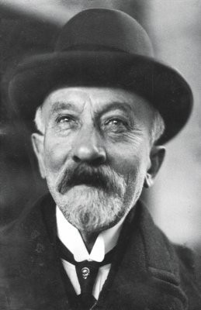
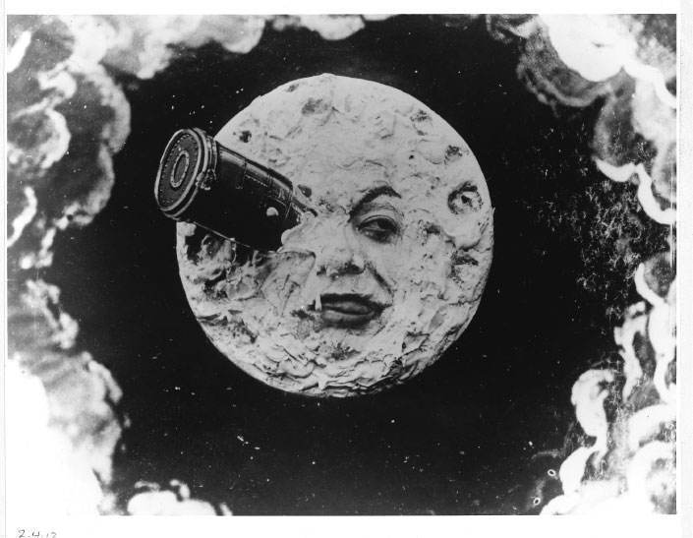
早期电影的发展 – 开拓者

Slide 14
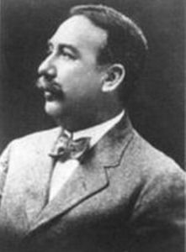
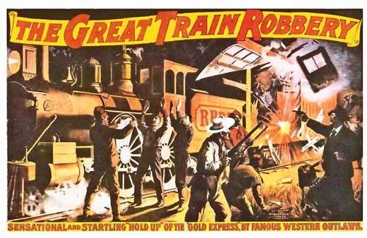
早期电影的发展 – 开拓者
Notes:
埃德温鲍特：火车大劫案

Slide 15
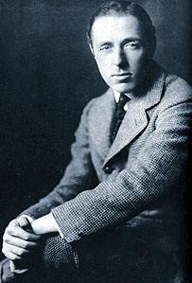
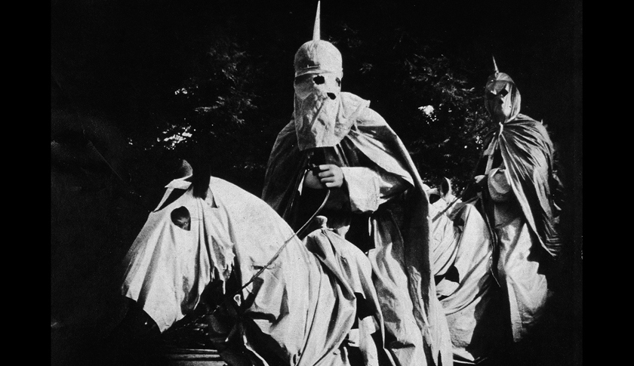
早期电影的发展 – 开拓者

Slide 16
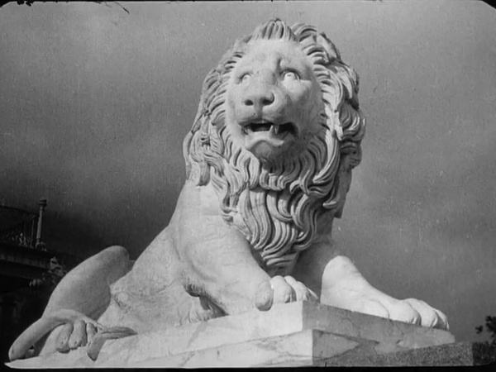
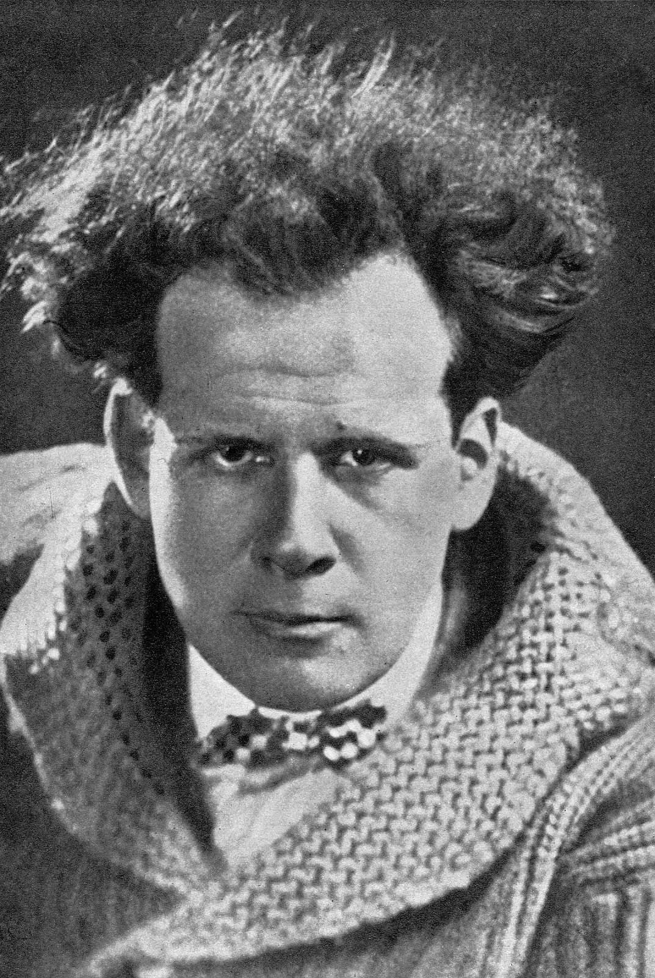
早期电影的发展 – 开拓者

Slide 17
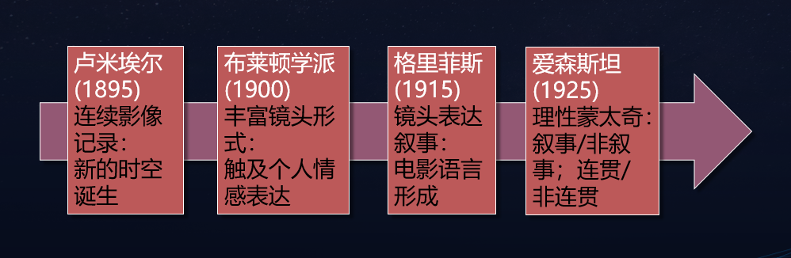
早期电影的发展-艺术节点

Slide 18

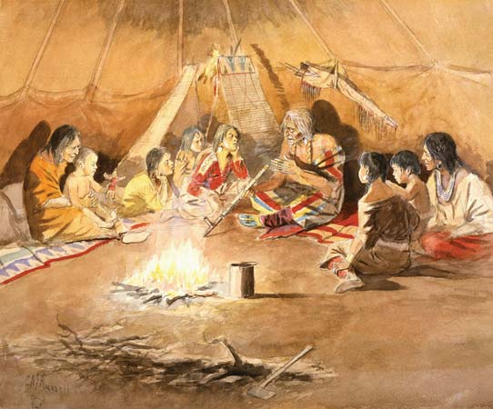
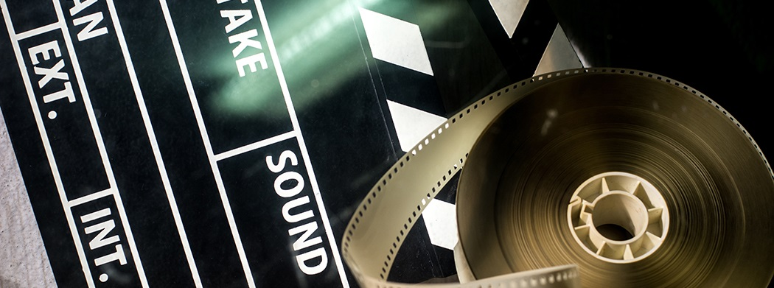
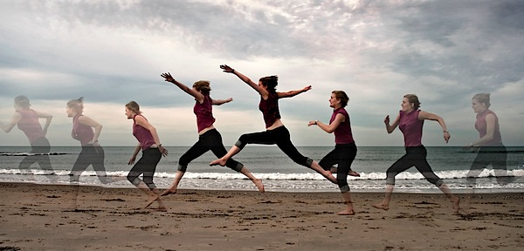
现代电影的本质

Slide 19
2
故事

Slide 20
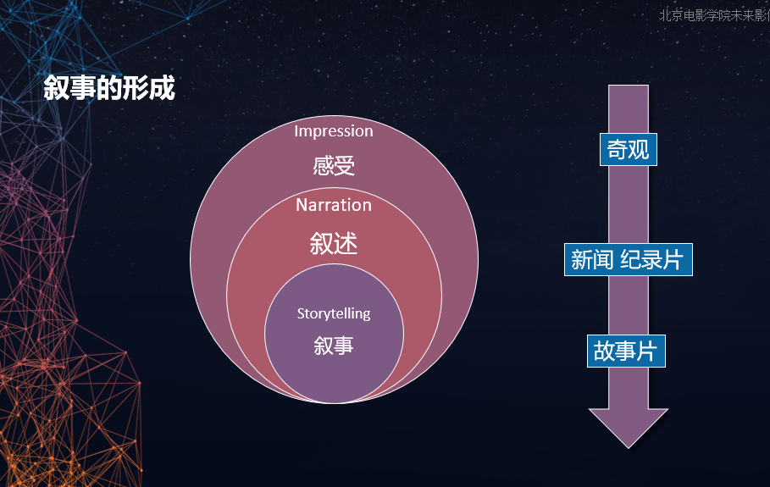
为什么电影需要讲故事
人类对故事的需求：伦理学习
对游戏的需求：目标反馈
电影需要互动么？

Slide 21
3
影像

Slide 22
人与影像

Slide 23
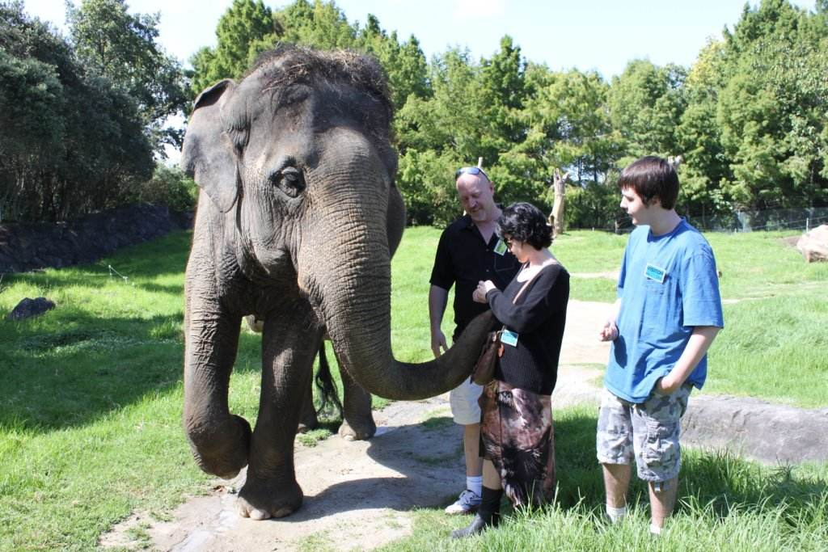
人与影像
象
Elephant

Slide 24
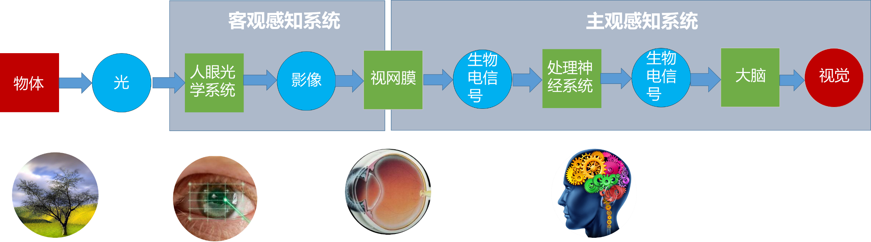
影像的概念
人类视觉形成过程

Slide 25
影像的概念
人类视觉形成过程

Slide 26
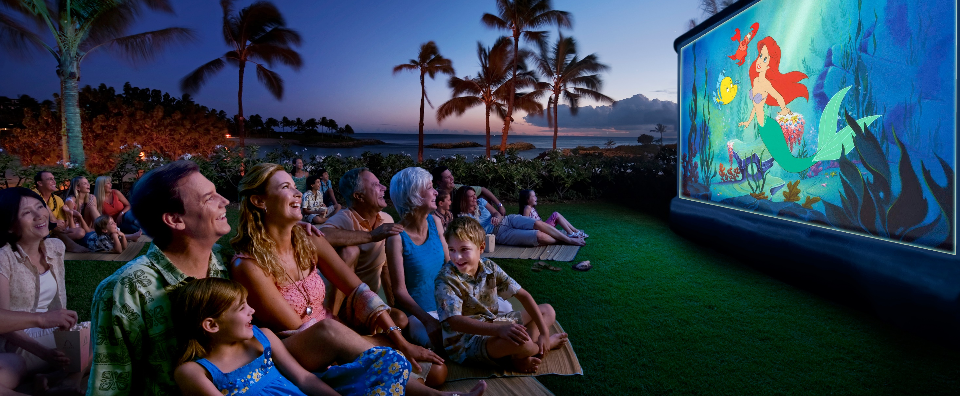
人与影像

Slide 27
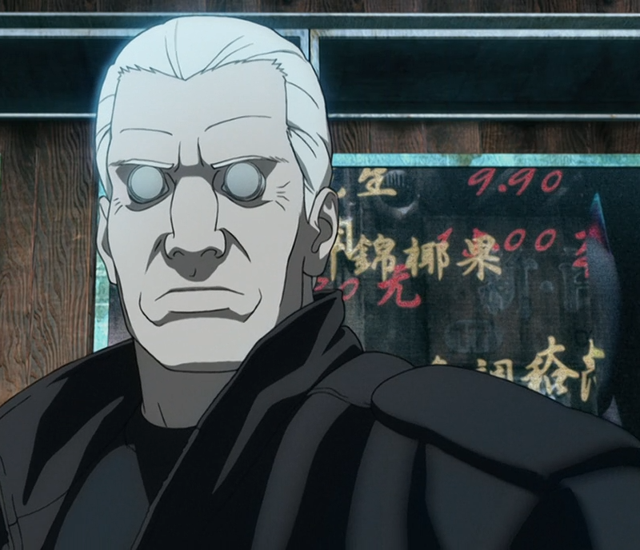
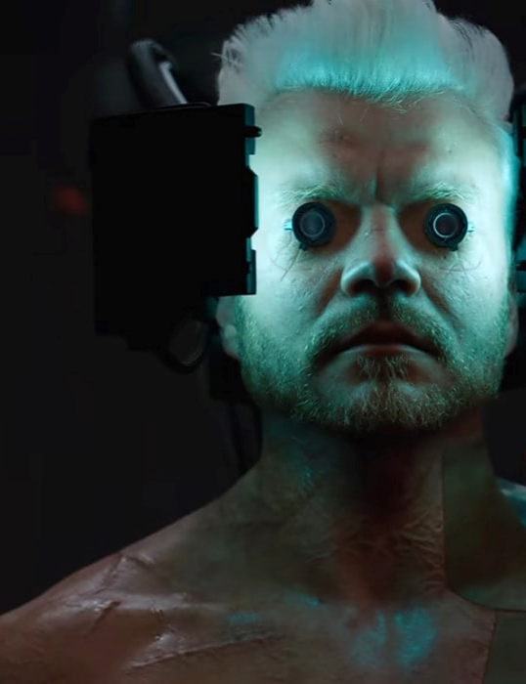
人与影像

Slide 28
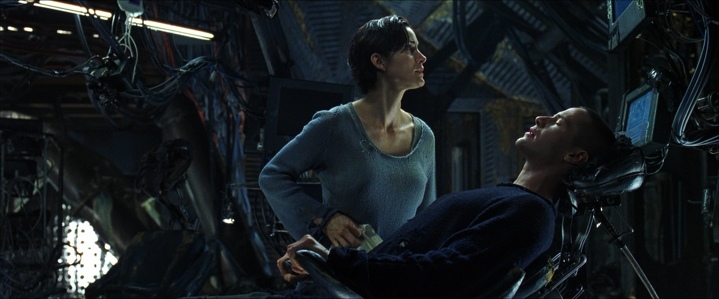
人与影像

Slide 29
人与影像

Slide 30
影像的发展历程
人类影像的发展史是不断地重现和模拟真实世界的历程
古代岩画
透视绘画
静态影像
活动影像

Slide 31

影像的发展历程
绘制影像年代
1837年摄影术发明
记录影像年代
？
1895年电影发明
活动影像年代

Slide 32
4
电影技术史

Slide 33
电影（活动影像）的发明
关键节点：卢米埃尔的影片，活动影像的发明
支撑技术：机械（时间分解）
支撑技术：化工（瞬间捕获）
心理机制：完形心理学、格式塔心理学

Slide 34
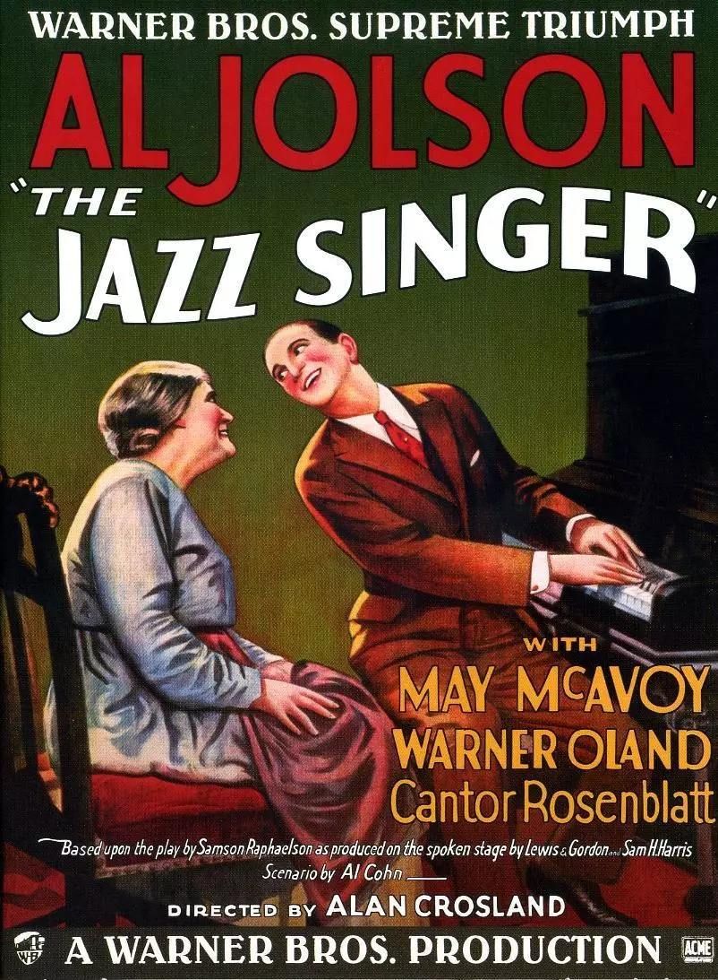
电影技术的发展 1. 有声片
《爵士歌王》 1927
- 画面由画框 → 窗口
- 表演由夸张 → 写实

Slide 35
电影技术的发展 2. 彩色电影
1920s 默片着色
1940s-1950s 彩色片比例开始升高
1967 彩色片产量首次超过黑白片
1977 彩色片占据主导

Slide 36
电影技术的发展 3. 电视技术：第二块屏
1930s 电视开始研发
1946年 开始进入普通家庭
1949年 开始研发彩色电视
1960s中期，发达国家普及彩色电视

Slide 37
电影技术的发展 3. 数字技术：数字视效与动画
工业光魔 Industrial Light Magic
数字王国 Digital Domain
维塔数字工作室 Weta Digital
皮克斯 Pixar
PDI Pacific Digital Image

Slide 38
电影技术的发展 3. 数字技术：后期数字化
Avid
柯达 Kodak
特艺色 Technicolor
汤姆逊 Thompson
阿莱 ARRI

Slide 39
电影技术的发展 3. 数字技术：放映数字化
德州仪器 Texas Instruments
巴克 Barco
科视 Christie
NEC

Slide 40
电影技术的发展 3. 数字技术：前期数字化
索尼 Sony
松下 Panasonic
JVC
阿莱 ARRI
潘那维申 Panavision
佳能 Cannon
红 Red

Slide 41
电影技术的发展 3. 数字技术：第三块屏
1976 苹果成立
1984 Macintosh发布
1993年 VCD发布，随后出现多媒体电脑
2005年 Youtube成立
1997年 Netflix成立，2007年开始流媒体服务

Slide 42
电影技术的发展

Slide 43
电影技术的发展
影像的真实感
1. 理性真实感
能从客观世界中找到依据
2. 感性真实感
符合视觉感受和推理

Slide 44
5
影视制作

Slide 48
video：刀背藏身

Slide 49
video：鼠胆英雄

Slide 50
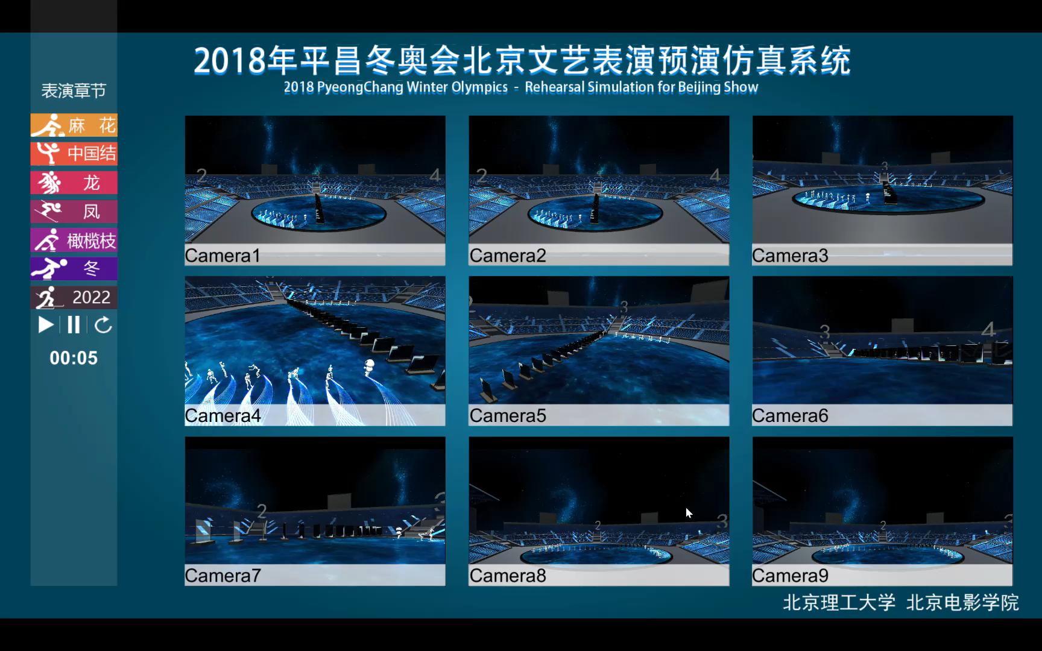

Slide 51
6
影像的未来

Slide 52
影像的发展趋势
绘制影像年代
1837年摄影术发明
计算影像
时代
记录影像年代
？
1895年电影发明
活动影像年代

Slide 54

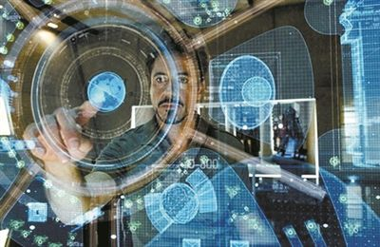
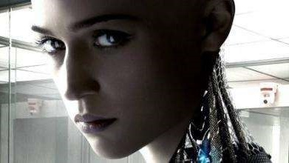
影像的未来趋势
信息社会的三要素：信息的组织；信息的体验；信息的处理
影像的信息组织：云端化
影像的信息体验：全息化
影像的信息处理：智能化

Slide 55
影像的信息组织：云端化

Slide 56
影像的信息处理：智能化

Slide 57
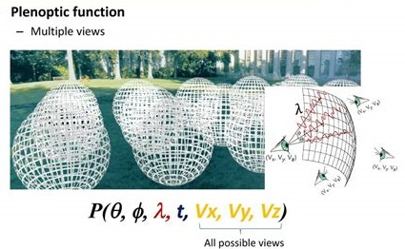
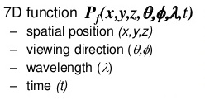
影像的信息体验：全息化
全光函数(Plenoptic Function)
图片来源：http://web.media.mit.edu/~raskar/photo/

Slide 58
影像的未来趋势
BU及合作伙伴LOGO位
全光函数(Plenoptic Function)
文字部分尽量靠近此虚线以上
（完成PPT后删除此段文字及虚线）
图片来源：http://progenygenealogy.com/Products/3D-Family-Tree

Slide 59
video：Lytro

Slide 60
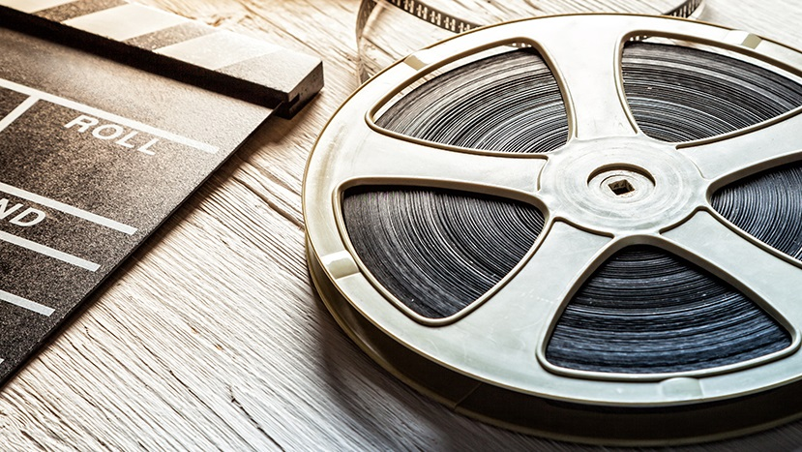
感谢聆听 THANKS

